Slide 1

Présenté par :
Perrine
Maïna
Gwenn
Bertrand
Fabio

Slide 2
Sommaire
Bref historique du SGBD
Description
Avantages face à MySQL
Inconvénients face à MySQL
Des exemples d'entreprises
Une conclusion

Slide 3
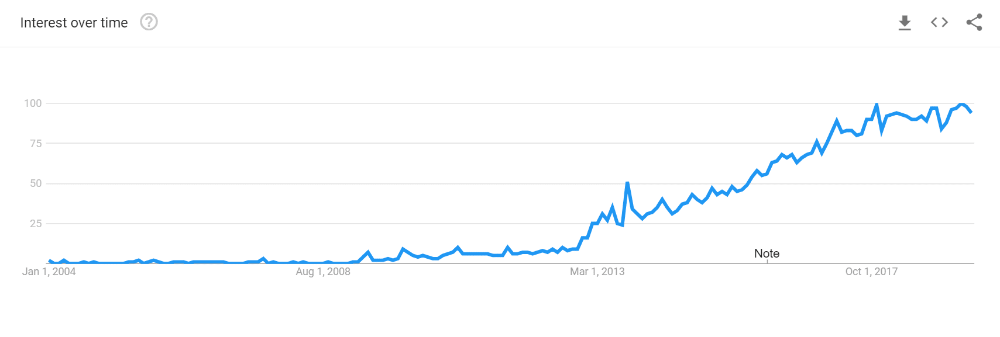

Bref historique du SGBD
MariaDB
MySQL
octobre 2009
Notes:
MariaDB a été fondée en octobre 2009 à la suite du rachat de MySQL par Sun Microsystem puis de Sun par Oracle Corporation
Le fondateur Michael Widenius de MySQL démissionne pour lancer MariaDB sous licence GPL et qui reste compatible avec MySQL
Pour l’histoire, il nomme ce système de gestion de BDD MariaDB du nom de sa 2ème fille (MySQL étant du nom de sa 1ère fille)
La raison de la création du fork : c’était la crainte de perdre un outil performant et gratuit.
et l’idée c’était aussi de garder le projet ouvert et communautaire (et dont le développement est ouvert comme sa licence)
il s’agit donc d’un fork plus communautaire et complètement compatible avec MySQL
Peu de temps après le fork, de nombreux développeurs MySQL originaux ont quitté le navire pour rejoindre le projet MariaDB
Fin 2012, la fondation MariaDB a été créée pour superviser le développement de la base de données
on voit sur le graphique l’intérêt croissant pour MariaDB

Slide 4
Description
Fork de MySQL 5.1
Même noyau logiciel de MySQL
Effectuer un remplacement immédiat entre MySQL vers MariaDB ou l’inverse
Interfaces bdd normalisées (ODBC ou JDBC)
SGBD relationnel, devenu autonome
Tâches d’administration et de sauvegarde : utilitaires de ligne de commande (mysqldump, mysqladmin, … )
Faire correspondre du code source du fork 1x/mois au code MySQL
Fin de compatibilité : Nouveau dictionnaire de données transactionnel de MySQL 8
2 projets open source dans des directions différentes

Slide 5

Avantages face à MySQL
licence GPL
plus de moteurs de stockage
meilleurs performances
Colonne invisibles
introduction des µs
Interrogation uniquement des tables nécessaires
copyright : kinsta

Slide 6
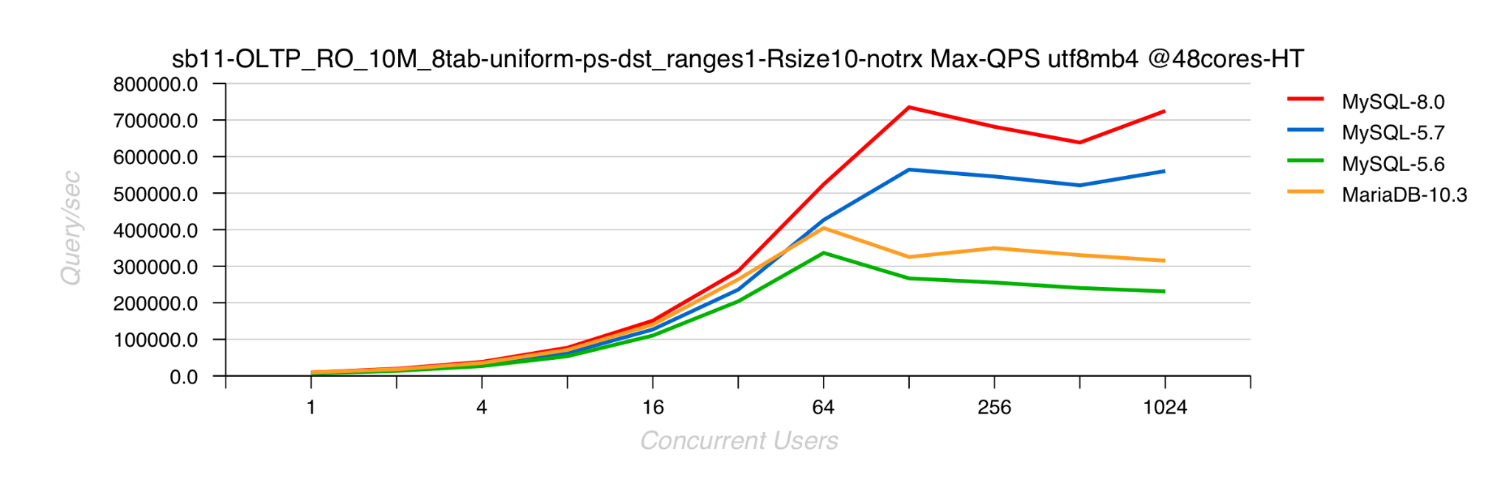
Inconvénients face à MySQL
Compatibilité avec MySQL limitée au fur et à mesure des mises à jour
Une prise en charge du format JSON tardive
Mise en cache peu performante
Le fichier journal a tendance à devenir volumineux après une utilisation prolongée

Slide 7






Des exemples d'entreprises
Un rayon d'action très large et des secteurs variés :
Cloud (Alibaba, Tencent, ServiceNow….)
Banque (DBS, Deutsche Bank)
Booking.com
Microsoft, IBM, Mozilla
Google, Wikimedia
Visma
Verizon
Automattic (Wordpress)

Slide 8
Une conclusion
Licence libre
Bonnes performances
Compatibilité avec MySQL
Une communauté active

Slide 9

Merci pour votre attention

